Slide 1


Chào mừng các em đến với tiết Tiếng Việt - Lớp 2
Notes:
Bài giảng thiết kế bởi: Hương Thảo - tranthao121006@gmail.com

Slide 2


Thời gian biểu : lịch làm việc cá nhân
Thứ , ngày tháng 10 năm 2022
Tiếng Việt:
Vở
Tiếng Việt
Viết thời gian biểu. Đọc mở rộng

Slide 3
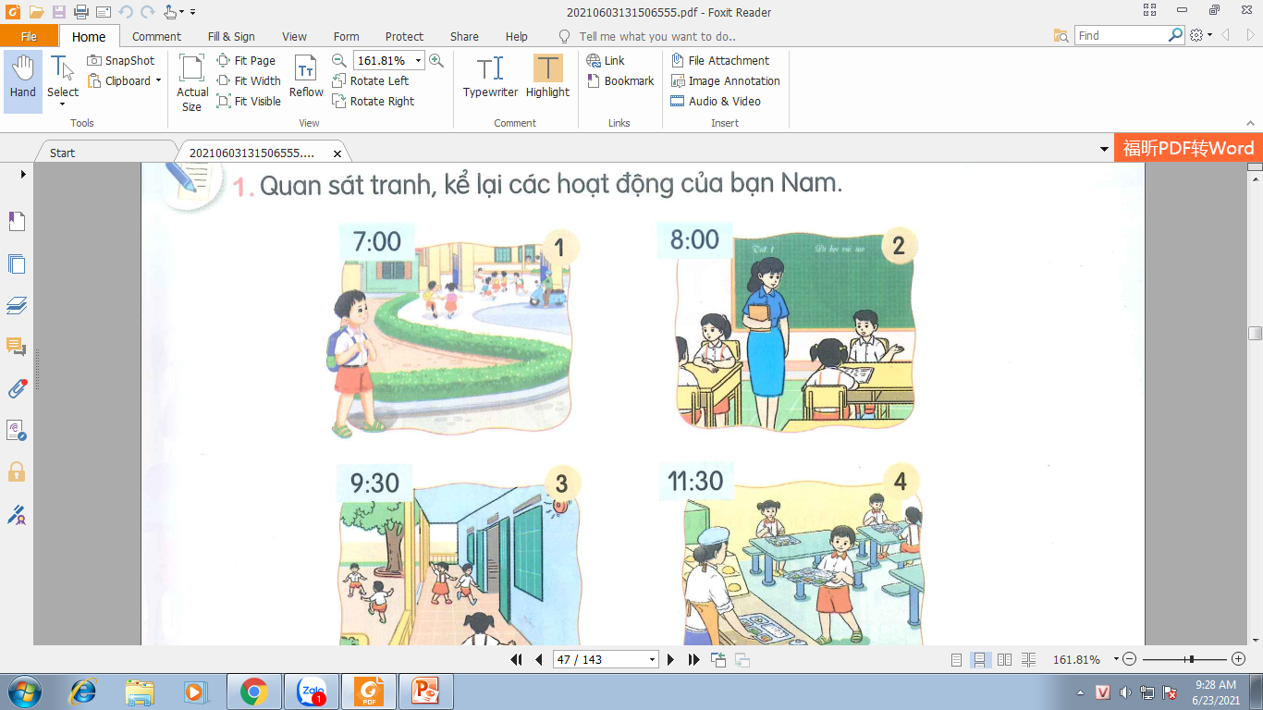
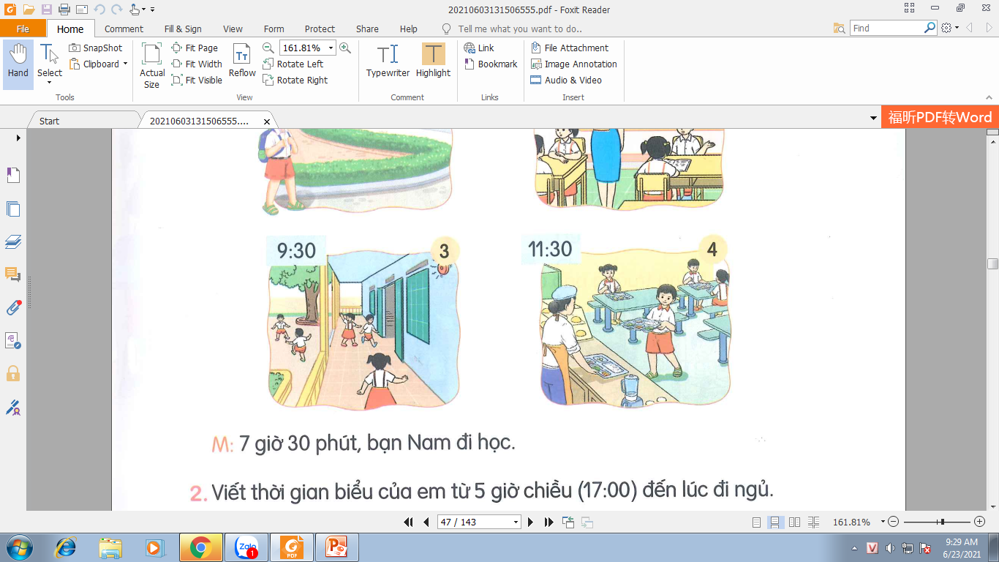
1
Quan sát tranh, kể lại các hoạt động của bạn Nam.
M: 7 giờ, bạn Nam đi học.

Slide 4
1
Quan sát tranh, kể lại các hoạt động của bạn Nam.

Slide 5
Tranh 1:
Nam bắt đầu đi học lúc 7 giờ.
Lúc 7 giờ, Nam đi học.
Nam đến trường lúc 7 giờ.

Slide 6
Tranh 2:
Nam vào học lúc 8 giờ.
Tiết 1 của Nam bắt đầu lúc 8 giờ.
Nam bắt đầu vào tiết học đầu tiên lúc 8 giờ.

Slide 7
Tranh 3:
9 giờ 30 phút, Nam ra chơi.
Nam và các bạn nghỉ giải lao lúc 9 giờ 30 phút.
Nam ra chơi lúc 9 giờ 30 phút.

Slide 8
Tranh 4:
11 giờ 30, Nam ăn trưa.
Nam ăn trưa vào lúc 11 giờ 30.
Nam xuống nhà ăn và ăn trưa lúc
11 giờ 30.

Slide 9
1
Quan sát tranh, kể lại các hoạt động của bạn Nam.
7 giờ, bạn Nam đi học.
8 giờ, Nam vào lớp học.
9 giờ 30, Nam ra chơi.
11 giờ 30, Nam ăn trưa.
7 giờ : Đi học.
Thời gian biểu
của Nam
8 giờ : Vào lớp học.
9 giờ 30 : Ra chơi.
11 giờ 30: Ăn trưa.

Slide 10
Đúng các hoạt động của bạn Nam.
Khi kể lại các hoạt động của bạn Nam, con cần kể thế nào?
Kể tự tin, to và rõ ràng.
Kể đúng theo thứ tự thời gian.
Qua bài 1, con biết được gì ?

Slide 11
2
Viết thời gian biểu của em từ 5 giờ chiều (17:00)
đến lúc đi ngủ.
M: Thời gian biểu
Thời gian | Hoạt động
17:00 | Đi học về
… | …

Slide 12
Thứ sáu, ngày 8 tháng 10 năm 2021
Tiếng Việt
Vở
Tiếng Việt
Viết thời gian biểu. Đọc mở rộng
Bài 2.
Thời gian biểu của em
Thời gian – Hoạt động
17:00 – Đi học về
18:00 – Tắm rửa
19:00 – Ăn tối
20:00 – Học bài
21:00 – Vệ sinh cá nhân, đi ngủ.

Slide 13
Vì sao cần viết thời gian biểu ?
Vì viết thời gian biểu để không bị quên việc và thực hiện các công việc theo thứ tự hợp lí.
Thời gian biểu có tác dụng gì ?
Thời gian biểu giúp mọi người làm việc khoa học và hiệu quả hơn.

Slide 14
Vận dụng
Hôm nay, con học bài gì ?
Sau khi học xong bài hôm nay, em có cảm nhận hay ý kiến gì không?

Slide 15








Tạm biệt và hẹn gặp lại
các con vào những tiết học sau!

Slide 17
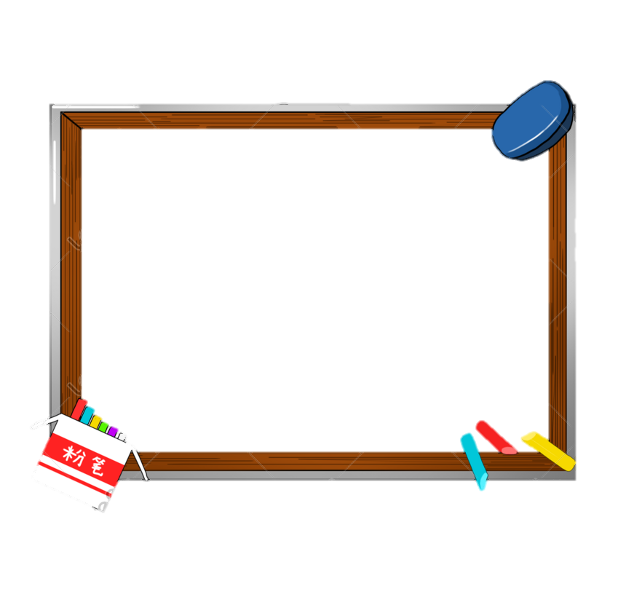

Thời gian biểu của Misa
Giờ | THỨ 2 | THỨ 3 | THỨ 4 | THỨ 5 | THỨ 6
17:00 | Đi học về | Đi học về | Đi học về | Đi học về | Đi học về
17:10 - 18:20 | Học CLB Múa | Hoc CLB Vẽ | Nghỉ ngơi | Học CLB Múa | Học CLB Bóng rổ
18:30 - 19:00 | Tắm rửa | Tắm rửa | Tắm rửa, Xem tivi | Tắm rửa, Xem tivi | Tắm rửa, Xem tivi
19:00 - 19:30 | Ăn tối, nghỉ ngơi | Ăn tối, nghỉ ngơi | Ăn tối, nghỉ ngơi | Ăn tối, nghỉ ngơi | Ăn tối, nghỉ ngơi
19:30 – 21:00 | Học bài | Học bài | Học bài | Học bài | Học bài
21:00 – 21:15 | Vệ sinh cá nhân | Vệ sinh cá nhân | Vệ sinh cá nhân | Vệ sinh cá nhân | Vệ sinh cá nhân
21:15 | Đi ngủ | Đi ngủ | Đi ngủ | Đi ngủ | Đi ngủ

